Slide 1
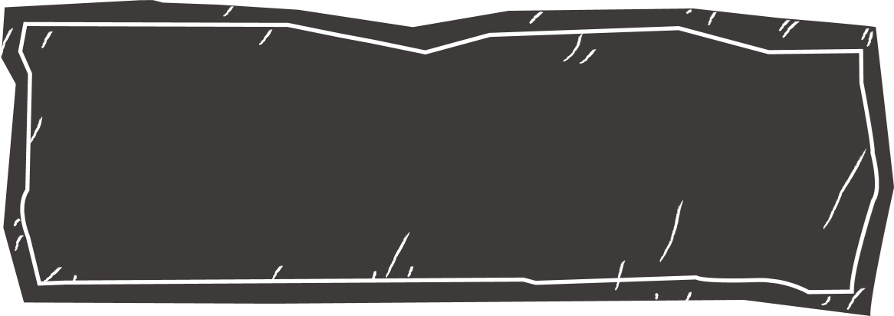
创建建筑物的
3D虚拟模型

Slide 2
你将进行一项创建建筑物的3D虚拟模型的任务。我们可以先思考一下：该如何准确测量并确定建筑物的高度呢？在现实世界中，建筑师、工程师和城市规划师依靠数学概念来估算建筑物的尺寸，这对开发和施工项目至关重要。
想像一下，你站在建筑物外，配备简单的工具和数学知识，准备估算其高度，然后创建其3D模型。这样的任务不仅会让你更深入理解所涉及的数学概念，还能让你亲身体会这些概念在现实世界中的实际应用。
最重要的是，你将学会在创建模型过程中作出简化的假设和认清局限性，这只是由于缺乏专业的工具或精准的测量。我们未来将能够创建更准确的模型！

Slide 3
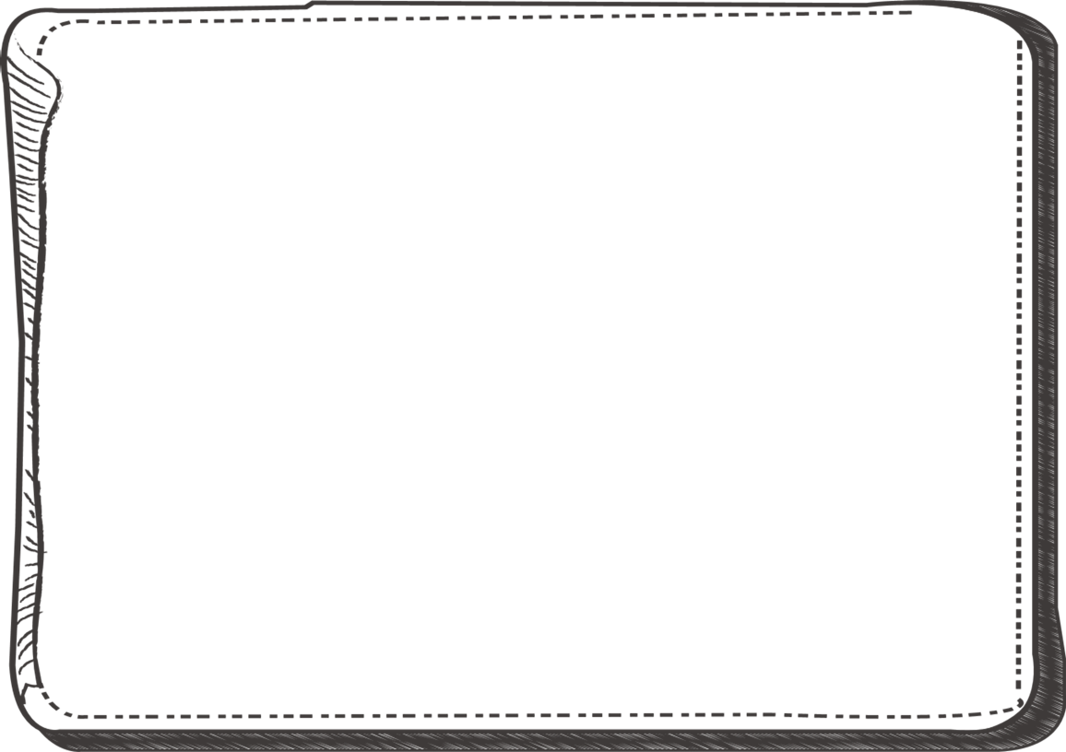
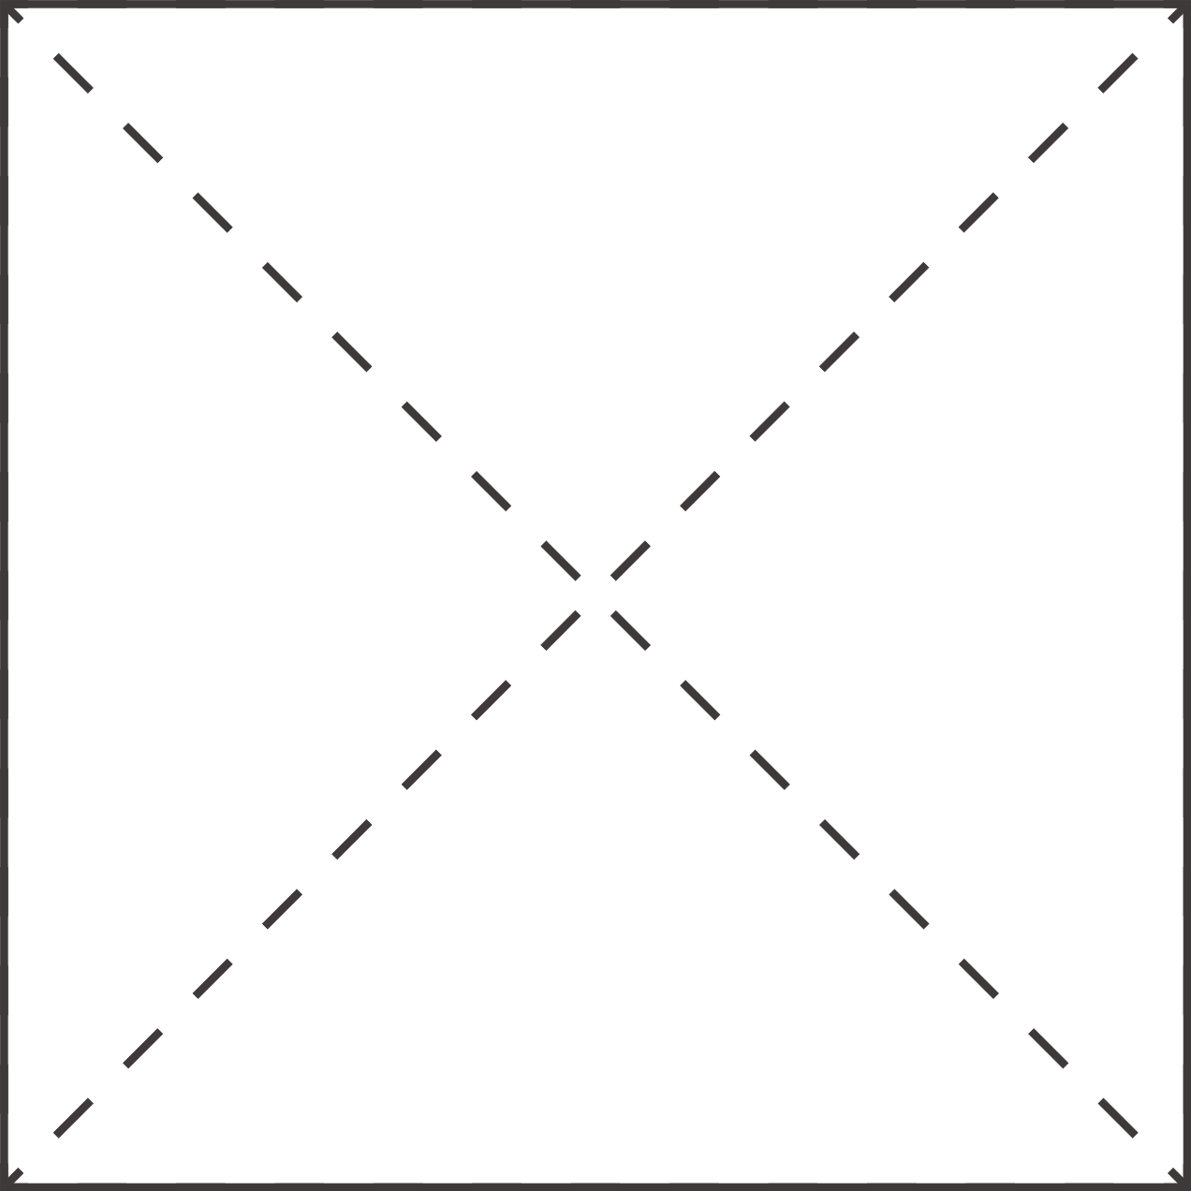
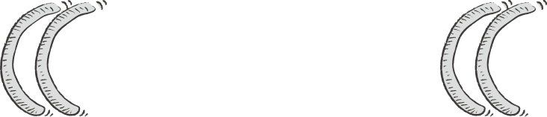
01
活动1
讨论一个估算高度的数学模型

Slide 4
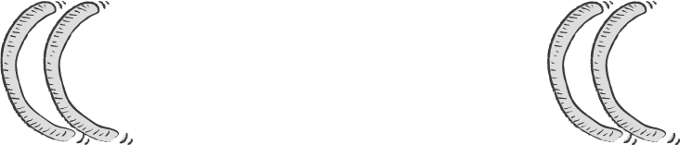
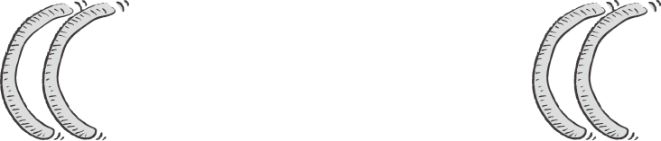
1. 下图展示一个颁奖台 ABCDEFGH
A
1
B
C
2
D
E
3
F
H
G

Slide 5
(a) 若 AB = CD = EF = 60 cm
求颁奖台的长度HG
A
1
B
C
2
D
E
3
F
H
G

Slide 6
(a) 若 AB = CD = EF = 60 cm
求颁奖台的长度HG
A
1
B
C
2
D
E
3
F
H
G
答案： HG = 60 cm × 3
= 180 cm

Slide 7
(b) 已知 BC = 32 cm 。
一位学生估算高度 AH 如下
A
1
B
AH = 32 cm × 3
= 96 cm
D
C
2
E
3
F
H
G
他作了什么主要的假设？
这个假设合理吗？

Slide 8
学生假设每个台阶的高度相等 （ 32 cm ）。
这个假设是合理的，
因为它考虑到设计的一致性。
在许多建筑结构中，
楼梯通常被设计成具有相同的梯级高度。
这种设计的一致性有助于确保安全
和使用的便利性，
因为人们在上下楼梯时
通常期望梯级的高度是一致的。

Slide 9
2. 一位学生住在一座 17 层楼高的建筑物中，
并希望估算其高度。他提出了以下的方法。
步骤1：量度楼梯一个梯级的高度( h )
步骤2：数算建筑物某一层的梯级数目( n )
步骤3：数算建筑物的层数( k )
步骤4：制定模型：建筑物高度 = h · n · k

Slide 10
在第 12 层，一段楼梯有 16 个梯级。
他测量了第 7 个梯级，发现它的上升高度为 15.2 cm。
运用他的模型来估算建筑的高度，以 m 为单位。
建筑物高度 = h · n · k
= 15.2 cm ×16 ×17
= 4134.4 cm
= 41 m

Slide 11
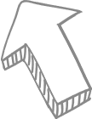

3. 问题2中的模型有什么假设和局限性？
梯级的高度 (h)
相等
每层楼(k) 的
梯级数目(n)相同
垂直的阶梯
假设

Slide 12
3. 问题2中的模型有什么假设和局限性？
这个模型忽略了延伸到楼梯区域之外的部分，
例如屋顶或其他建筑组件。
局限性

Slide 13
4. 使用这种建模方法有什么可能的环境限制？
无法进入的区域：在某些情况下，建筑物的某些部分可能是私人区域，无法进行数算和测量梯级。
安全问题：进入建筑物的楼梯可能存在危险，尤其是在陌生或不安全的环境中。

Slide 14
02
活动2A
运用三角形比估算高度

Slide 15
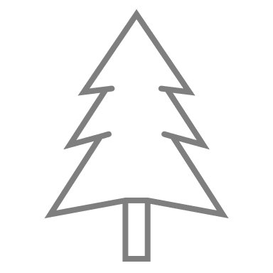
1. 在图中，树BC 投下一个5.63 m长的影子(AC)
且∠A=37°。假设BC⊥AC，求树BC的高度。
B
A
5.63 m
C

Slide 16
1. 在图中，树BC 投下一个5.63 m长的影子(AC)
且∠A=37°。假设BC⊥AC，求树BC的高度。
答案：
B
A
5.63 m
C

Slide 17
2. 在图中，一位学生站在点B，距离树CD有8.45 m。
已知他的视线水平高于地面1.53 m。
他发现从他的眼睛A到树顶部的仰角是26.7°。
求树CD的高度。
C
A
1.53 m
B
8.45 m
D

Slide 18
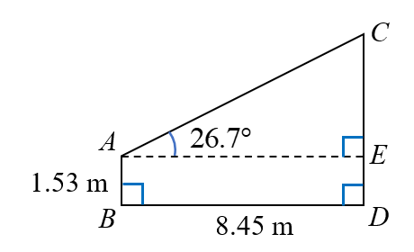
C
A
1.53 m
B
8.45 m
D
答案：作线 AE ⊥ CD

Slide 19
我们可以运用问题 2 中的方法来估算建筑物的高度。
(a) 作出在估算中必要的假设。
(b) 由此，估算建筑物的高度h。
可以参考小程式： https://www.geogebra.org/m/ymen6puf

Slide 20
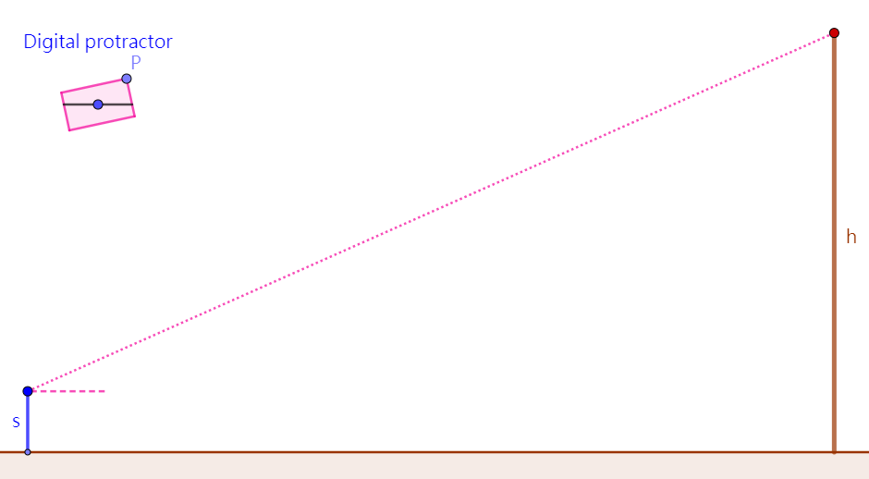
仰角 = ____________
学生的视线水平 s = ____________
学生与建筑物之间的水平距离 = _____________

Slide 21
(a) 作出在估算中必要的假设。
地面状态：
地面平坦，没有凹凸不平之处，因为这可能会影响测量学生与建筑物之间的水平距离的准确性。
垂直建筑：
地面和建筑物之间的角度确切为90°。
地面水平：
学生站立的位置和建筑物的基座处于相同的水平。

Slide 22
22.4°
仰角 = ____________
1.65 m
学生的视线水平 s = ____________
19.99 m
学生与建筑物之间的水平距离 = _____________

Slide 23
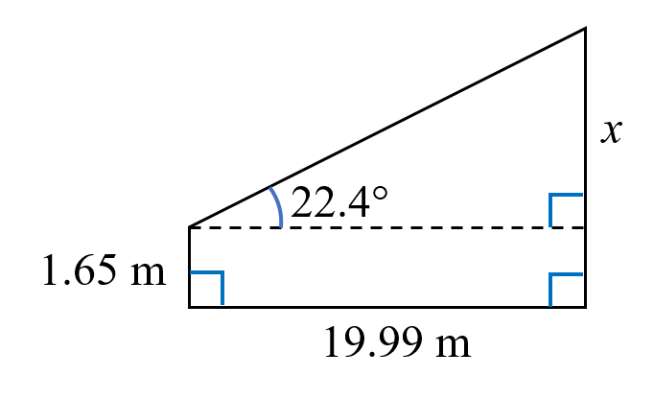
(b) 由此，估算建筑物的高度h。
答案：
由学生的眼睛，作一条垂直于建筑物的水平线。
设 x 为未知数，如图所示。
∴建筑物的高度是 9.89 m

Slide 24
4. 以上的估算有什么可能遇到的环境限制？
天气情况：恶劣的天气情况（例如浓雾或下雨）可能会遮挡视线，影响测量角度的准确性。
障碍物：可能会有障碍物阻碍测量学生站立位置和建筑物基座之间的距离。

Slide 25
02
活动2B
（增润活动）
当量度水平距离不完全可行时，
运用三角比来估算高度。

Slide 26
5. 例子：
已知 CDA 是一条直线。求 h 的值。
B
h m
C
D
A
6.18 m

Slide 27
B
h m
C
D
A
6.18 m
答案：在△ BCD , 在△ ABC,

Slide 28
答案：在△ BCD , 在△ ABC,
把 (1) 代入 (2) ，可得：

Slide 29
6. 即时练习：
在图中，我们想估算树 BC 的高度。
已知 ∠A = 30°，∠BDC = 60°，
以及 A 和 D 之间的距离为 9 m。
假设 ADC 是一条直线且 BC ⊥ AC。
求树 BC 的高度。
B
A
9 m
D
C

Slide 30
B
A
9 m
D
C
答案：设 BC = h m 和 DC = x m
在△ BCD , 在△ ABC,

Slide 31
答案：设 BC = h m 和 DC = x m
在△ BCD , 在△ ABC,
把 (1) 代入 (2)，可得：
∴ BC = 7.79 m

Slide 32
7. 我们可以运用问题 6 中的方法来估算
建筑物的高度。
(a) 作出在估算中必要的假设。
(b) 由此，估算建筑物的高度h。
可以参考小程式： https://www.geogebra.org/m/djurma4f

Slide 33
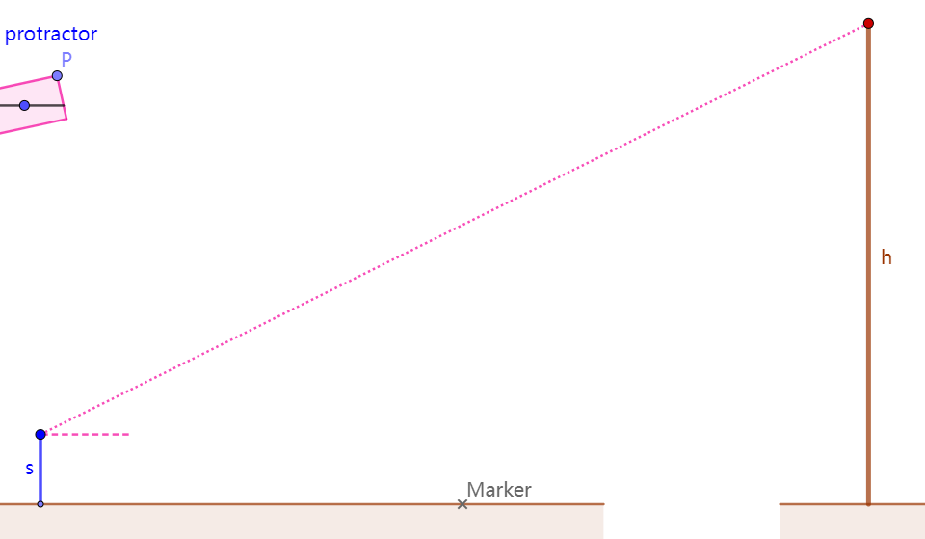

第一个
仰角 = ____________
第二个
仰角 = ____________
学生的视线水平 s = ____________
第一与第二个位置之间的水平距离 = _____________

Slide 34
(a) 作出在估算中必要的假设。
地面水平：
学生站立的两个位置和建筑物的基座处于相同的水平位置且共线。

Slide 35
第一个
仰角 = ____________
第二个
仰角 = ____________
22.8°
48.5°
1.65 m
学生的视线水平 s = ____________
12.26 m
第一与第二个位置之间的水平距离 = _____________

Slide 36
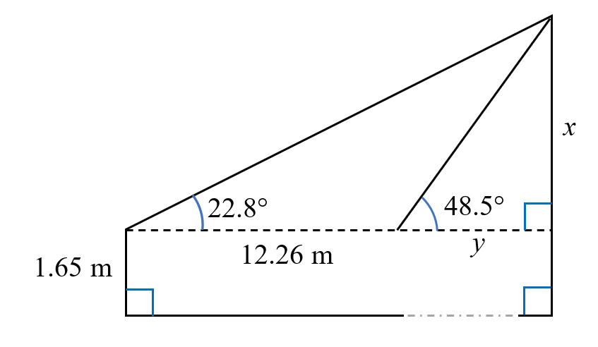
(b) 由此，估算建筑物的高度h。
答案：
由学生的眼睛，作一条垂直于建筑物的水平线。
设 x 和 y为未知数，如图所示。

Slide 37
∴建筑物的高度是 9.86 m
把 (1) 代入 (2)，可得：

Slide 38
03
活动3
创造建筑物的 3D 模型

Slide 39
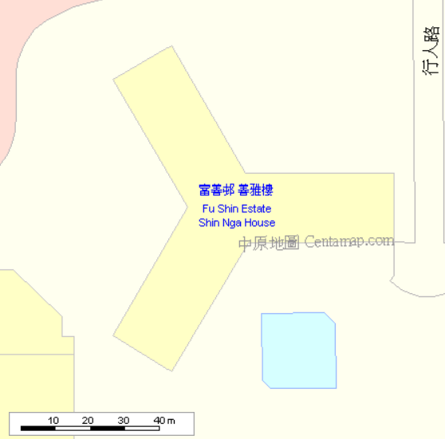
1. 在估算了建筑物的高度之后，
我们可以利用地图找出它的横向尺寸。
香港有一些线上的地图，例如：
Centamap.com: http://hk.centamap.com/gc/home.aspx
截取或下载目标建筑物的地图
并搭配比例尺，
这将会使我们能够
按比例创造其3D模型。
有了建筑物的高度和横向尺寸，我们可以运用 GeoGebra 创造一个虚拟的 3D 模型。

Slide 40
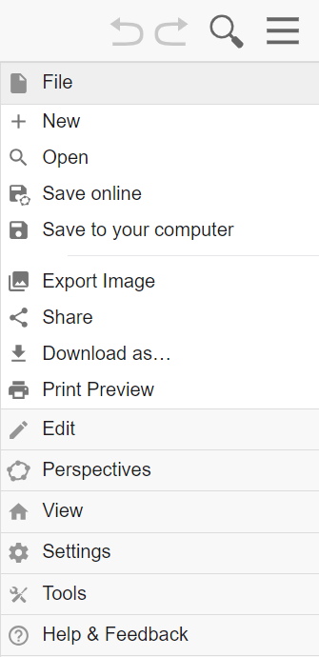
2. 前往 GeoGebra 官方网站： https://www.geogebra.org/classic
我们可以设定 GeoGebra 的语言：
主目录（右上角）
⁝
Settings / 設定 / 设置
→ 选择你喜好的语言

Slide 41
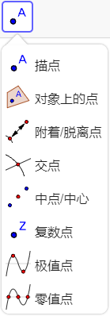
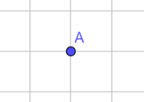
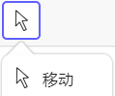
提示
在 GeoGebra 中，用完一个工具后， 选择「移动」工具是一个好的做法。 你可以理解这个做法为：
拿起工具
→
使用工具
→
放下工具

Slide 42
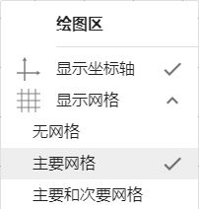
3. 以下步骤将引导我们创造建筑物的 3D 模型。
01
设定网格 在绘图区上按滑鼠右键 「显示网格」→ 勾选「主要网格」

Slide 43
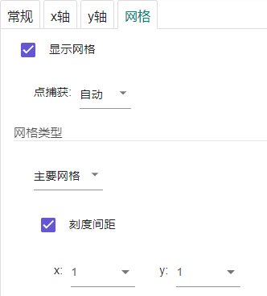
02
设定网格的刻度间距 在绘图区上按滑鼠右键 点选「绘图区」 到「网格」页 →「网格类型」 → 选择「主要网格」 勾选「刻度间距」 设定 x = 1 和 y = 1
备注： 这将有助于定义 3D 模型的比例。

Slide 44
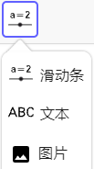
03
汇入建筑物的地图 使用「图片」工具， 从档案中指定要插入的图片 到「上传」页 →「浏览」 上传地图

Slide 45

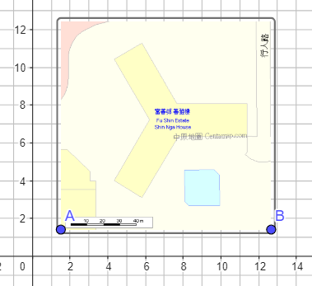
03

Slide 46
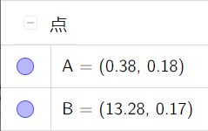
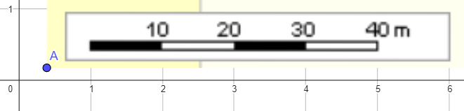
04
调整地图的大小 移动点 A 和 B， 以调整地图的大小 隐藏点 A 和 B
备注： 如果格线的间距与地图的比例匹配，创建3D模型时则更容易确保比例正确。

Slide 47
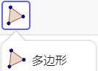
05
绘画建筑物的底 使用「描点」工具 绘画建筑物的角
使用「多边形」工具 连接所有角， 以绘画建筑物的底

Slide 48
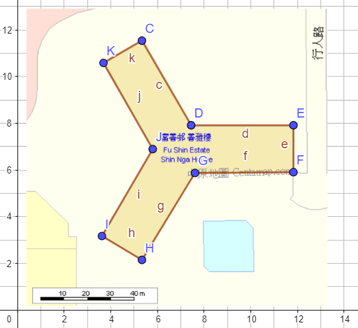
05

Slide 49
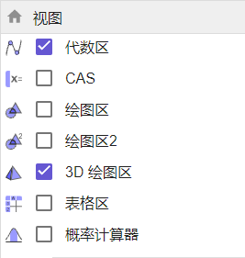
06
显示 3D 绘图区 「主目录」（右上角） →「视图」 勾选「3D 绘图区」 取消勾选「绘图区」 调整视域

Slide 50
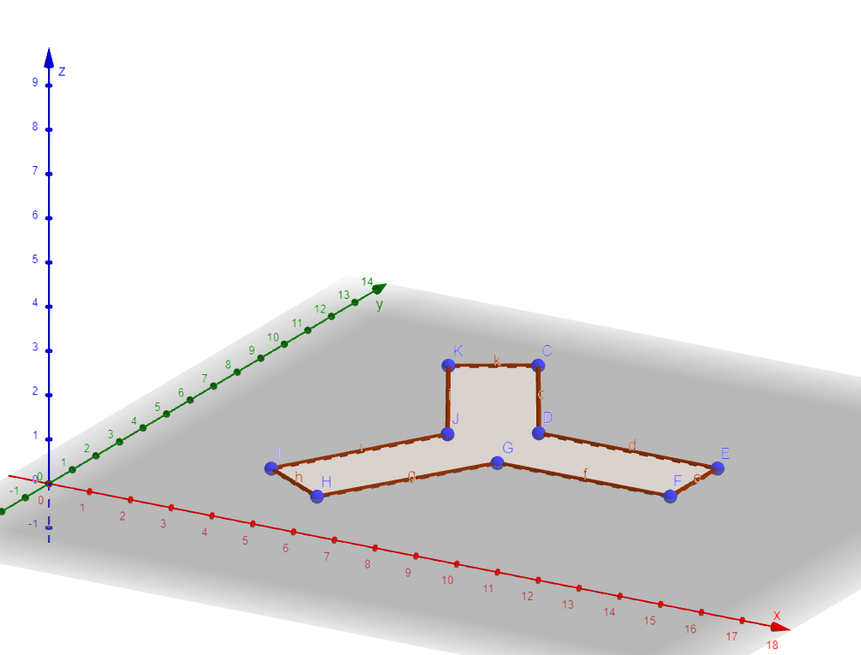
06

Slide 51
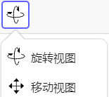


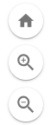
提示
要调整 3D 绘图区的视域 使用「移动视图」工具
首先，可以把它垂直移动
点击一下后， 可以把它水平移动
右下角有一些有用的按钮 标准视图：返回初始位置和视域 放大 缩小

Slide 52
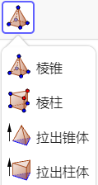
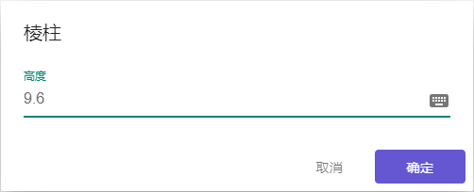
07
创造建筑物 （以 96 m 高的建筑物为例，根据地图的比例，我们需要输入9.6） 使用「拉出柱体」工具， 点选建筑物的底 输入 9.6 作为它的高度

Slide 53
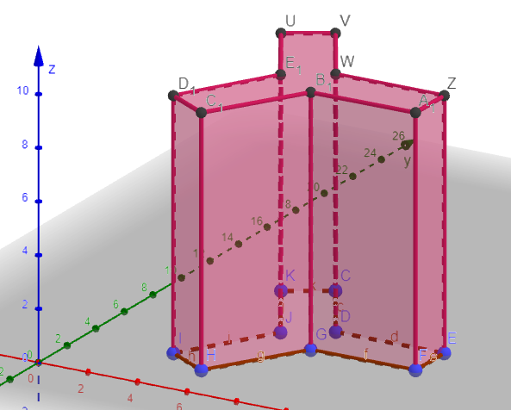
07

Slide 54
4. 这个 3D 模型有什么假设？
建筑物形状：
建筑物是一个角柱体，在整个高度上具有均匀横切面。
建筑物顶部：
建筑物的屋顶或最顶层是完全平坦的。

